Slide 1

2021 广 东
物 理

Slide 2
题型一
坐标图像类题

Slide 3
1
力学坐标图像类题
2
电学坐标图像类题
3
热学坐标图像类题

Slide 4
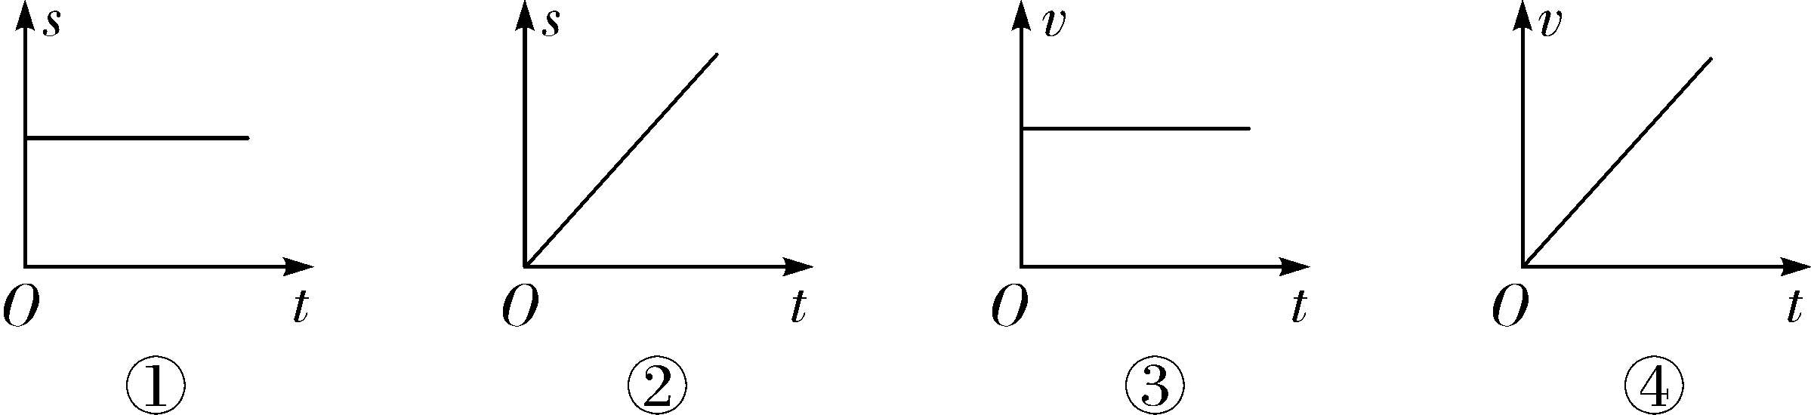
一、力学坐标图像类题
类型
1
s－t、v－t图像(2016.19)
1. (2020菏泽)一辆汽车正在平直的公路上运动，用s、v和t分别表示汽车运动的路程、速度和时间．下面四个图像反映汽车在做匀速直线运动的是( )
A. ①④ B. ①③ C. ②③ D. ②④
C
第1题图

Slide 5
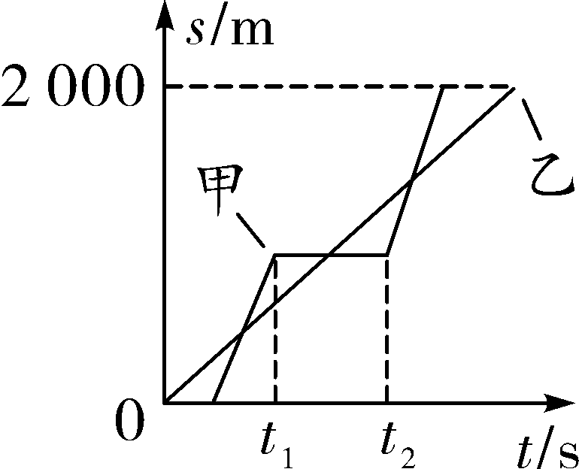
2. (2020广州市海珠区一模)在平直公路上的A、B两点相距2 000 m，甲、乙两车都从A点出发，运动到B点，两车运动的情况如图所示，下列说法正确的是( )
A. 甲车先出发
B. 全程的平均速度，乙车小于甲车
C. 行驶途中，甲车领先乙车三次
D. 在t₁～t₂时间段，甲车相对乙车静止
B
第2题图

Slide 6
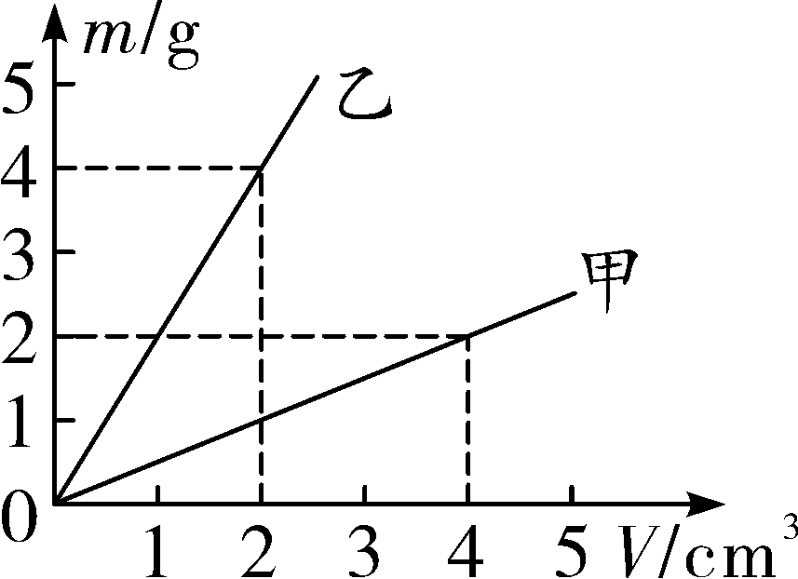
类型
2
m－V图像(2018.7，2016.6)
3. (2020黔东南州)如图所示是甲和乙两种物质的质量与体积关系图像，下列说法正确的是( )
A. 甲物质的密度随体积增大而增大
B. 当甲和乙两物质的质量相同时，乙物质的体积较大
C. 甲、乙两种物质的密度之比是4∶1
D. 体积为5 cm³的乙物质，质量为10 g
D
第3题图

Slide 7
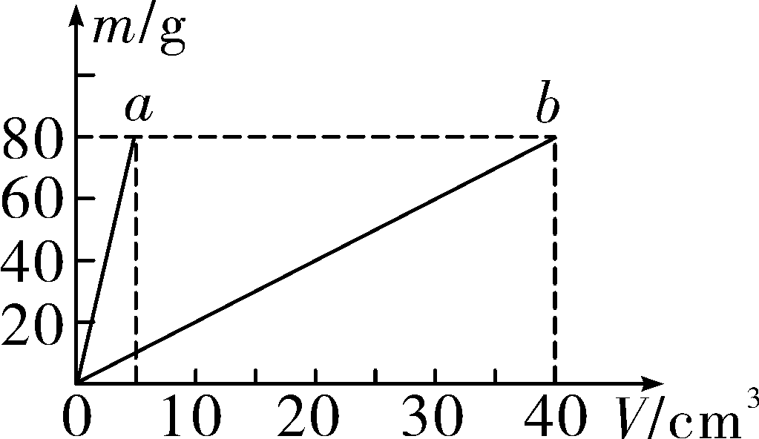
4. (2020黄石)如图所示，是a、b两种物质m－V的关系图像，若用质量相等的a、b两种物质分别制成两个实心正方体甲、乙，将甲、乙放在水平地面上．下列说法正确的是( )
A. a、b的密度之比为4∶1
B. 甲、乙两个正方体对地面的压强之比为4∶1
C. a、b的密度之比为2∶1
D. 甲、乙两个正方体对地面的压强之比为2∶1
B
第4题图

Slide 8
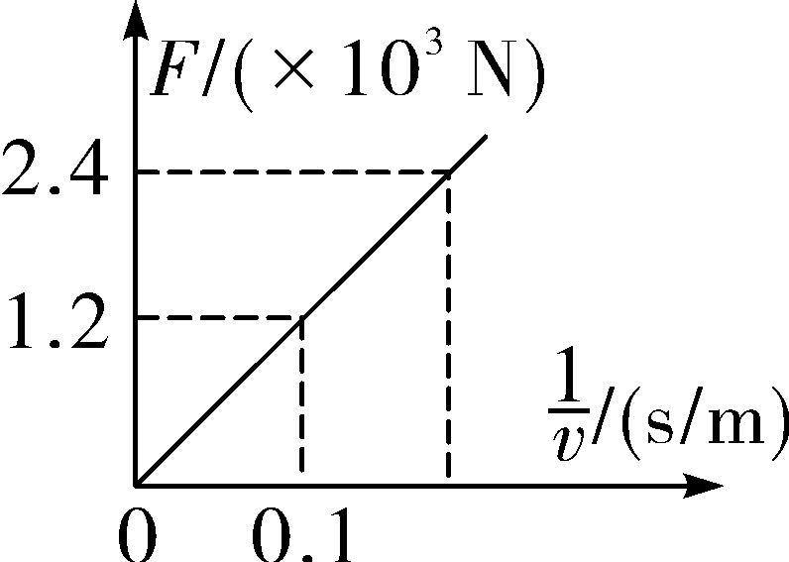
类型
3
F－v图像(2017.19)
5. (2018南通)某大学利用电动巴士提供从学校到火车站的送站服务，两地相距10 km，行驶中巴士所受阻力恒为1.2×10³ N，设巴士的电机将电能转化为机械能的效率为80%，牵引力F与车速倒数 的关系如图．
(1)巴士轮胎表面的花纹是为了________摩擦；轮胎
与地面接触的总面积为0.2 m²，搭载20名大学生后,
巴士对地面的压强约增大________Pa.(大学生平均
体重约60 kg，g取10 N/kg)
增大
60 000
第5题图

Slide 9
(2)由图像可知，巴士的速度越大牵引力越________；当牵引力为2.4×10³ N时，巴士的速度为________m/s.
(3)提供动力的电池电压为500 V，总容量为120 Ah.行驶过程中电池的放电量不能超过总量的80%，则巴士充满一次电最多能来回跑________趟．
小
5
5
第5题图

Slide 10
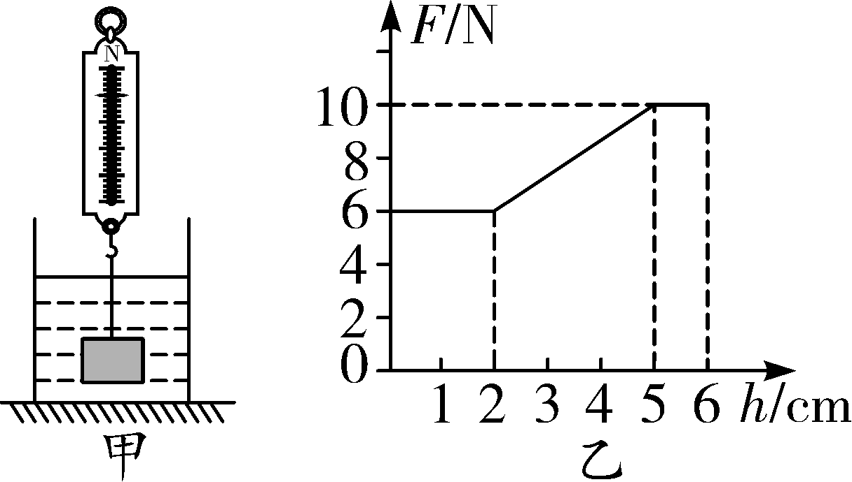
类型
4
F－h图像(2019.13，2016.18，2012.17)
6. (2019河池)如图甲所示，弹簧测力计下挂有一个圆柱体，把它从盛水的烧杯中缓慢提升，直到全部露出水面，该过程中弹簧测力计读数F随圆柱体上升高度h的关系如图乙所示，下列说法正确的是( )
A. 圆柱体的高是5 cm
B. 圆柱体受到的重力是6 N
C. 圆柱体受到的最大浮力是4 N
D. 圆柱体的密度是1.5 g/cm³
C
第6题图

Slide 11
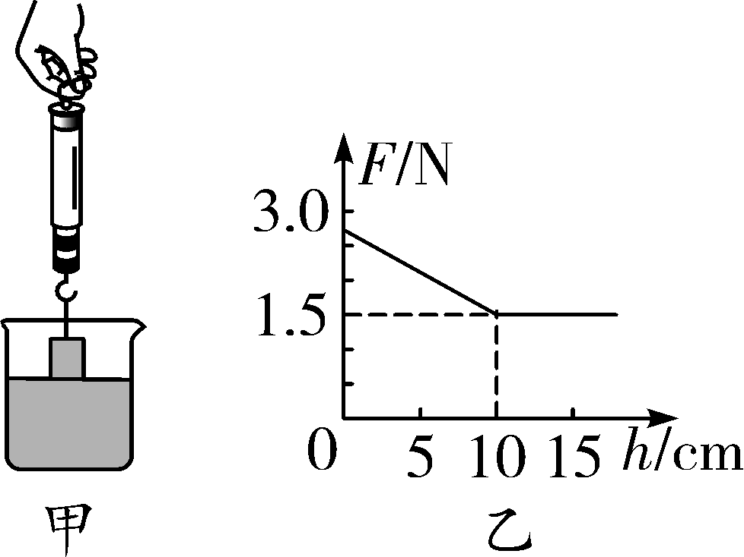
7. (2019乐山)如图甲所示，一个质量为270 g的铝块悬挂在弹簧测力计的挂钩上，铝块的下表面刚好接触某未知液体的液面．将铝块缓慢浸入液体，弹簧测力计的示数随浸入深度的变化如图乙所示．则铝块浸没时所受的浮力为________N，液体的密度为________kg/m³(g＝10 N/kg，ρ_{铝}＝2.7×10³ kg/m³)．
1.2
1.2×10³
第7题图

Slide 12
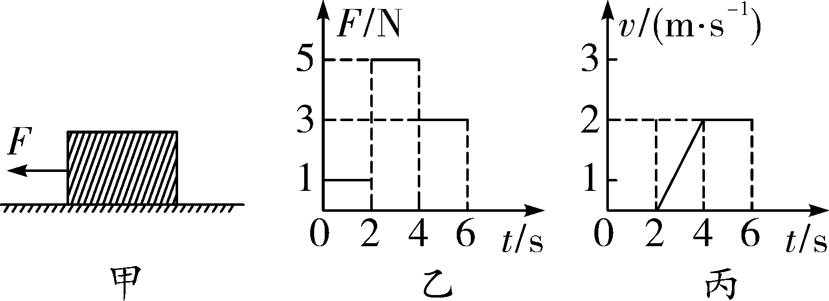
类型
5
F－t图像(2018.16，2016.19)
8. (2020枣庄)一个木块放在粗糙程度相同的水平地面上，如果对木块施加的水平拉力为F，如图甲所示；F的大小与时间t的关系如图乙所示；木块的运动速度v与时间t的关系如图丙所示．以下说法正确的是( )
A. 当t＝1 s时，木块受到的摩擦力是0
B. 当t在2～4 s内，木块做匀速直线运
动，受到的摩擦力为5 N
C. 当t在4～6 s内，拉力F的功率为6 W
D. 当t在2～6 s内，木块的机械能保持不变
C
第8题图

Slide 13
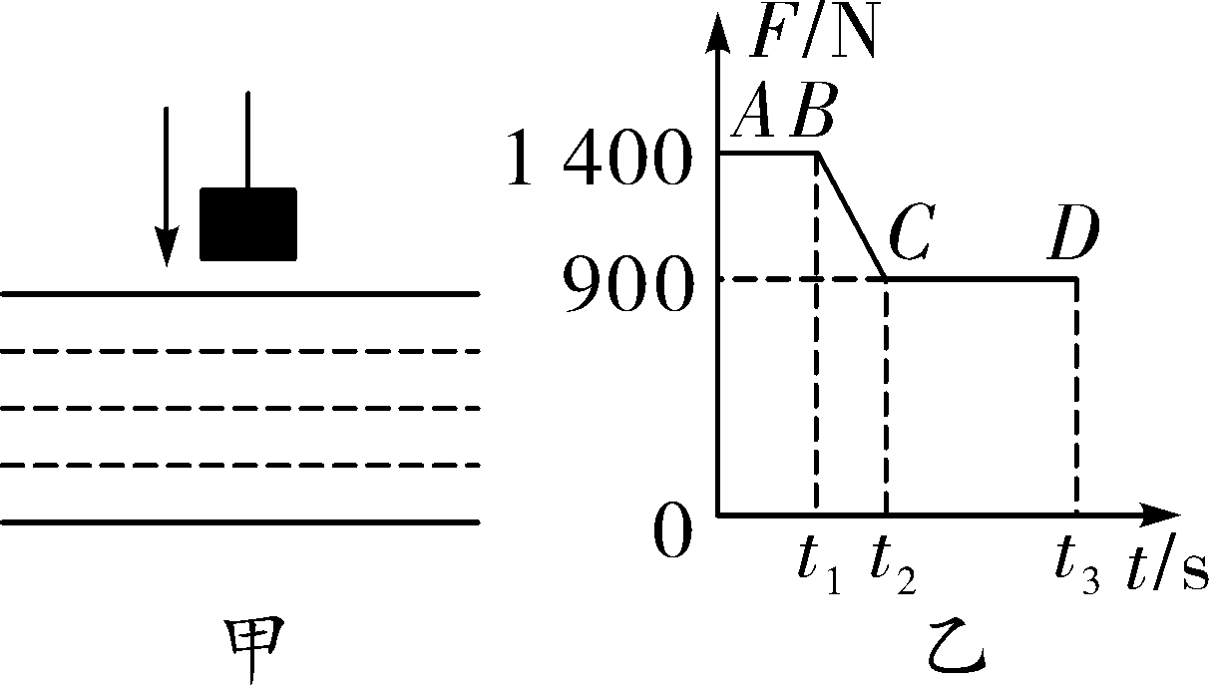
9. (2020深圳市模拟)如图甲所示，石料在钢绳拉力的作用下从水面上方以恒定的速度下降，直至全部没入水中．图乙所示是钢绳拉力随时间t变化的图像，若不计水的阻力(g＝10 N/kg，ρ_{水}＝1.0×10³ kg/m³)，则下列结论错误的是( )
A. 石料全部没入水中时受到的浮力是500 N
B. 石料的体积是0.05 m³
C. 石料的密度是2.8×10³ kg/m³
D. 石料的重力是14 000 N
D
第9题图

Slide 14
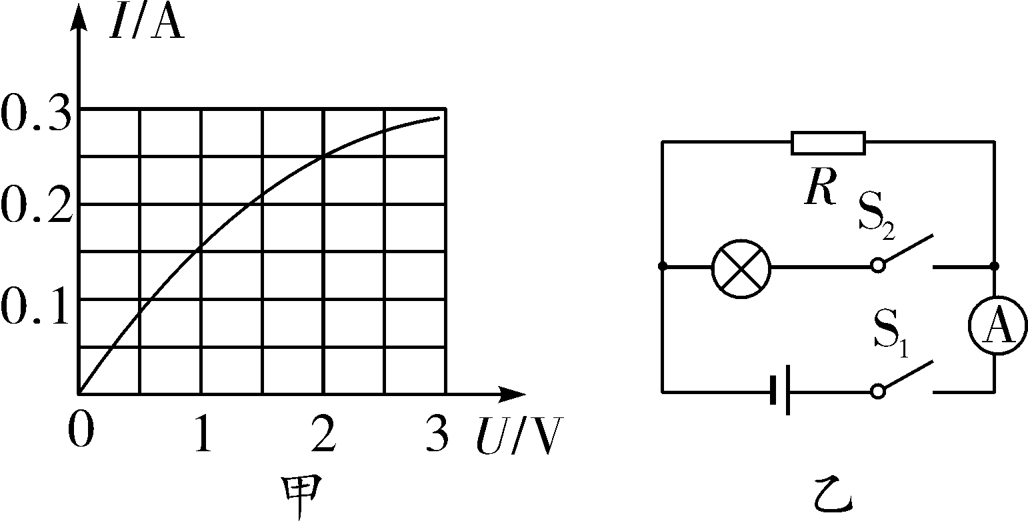
二、电学坐标图像类题
U－I和I－U图像(10年5考)
类型
1
1.(2020临沂)小灯泡的I－U图像如图甲所示，将它与定值电阻R并联，如图乙所示．闭合开关S₁，电流表的示数为0.2 A；再闭合开关S₂，电流表的示数增加了0.25 A．则( )
A. 电源电压为2 V
B. 灯泡功率为5 W
C. 定值电阻的阻值为8 Ω
D. 电路总功率为9 W
A
第1题图

Slide 15
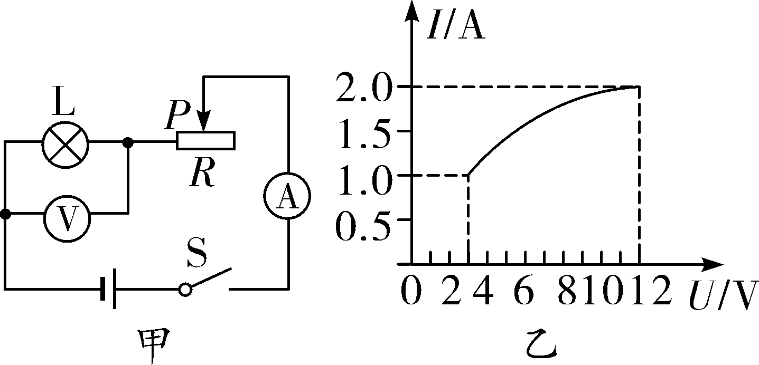
2. (2020天水)如图甲所示，电源电压12 V保持不变，闭合开关S后，当滑片P从最右端向最左端滑动的过程中，小灯泡的I－U关系图像如图乙所示，最后小灯泡正常发光．下列说法中正确的是( )
A. 小灯泡的额定电压为3 V
B. 滑动变阻器的最大阻值为9 Ω
C. 该电路总功率变化范围为3 W～24 W
D. 小灯泡正常发光1 min，电流所做的功
为24 J
B
第2题图

Slide 16

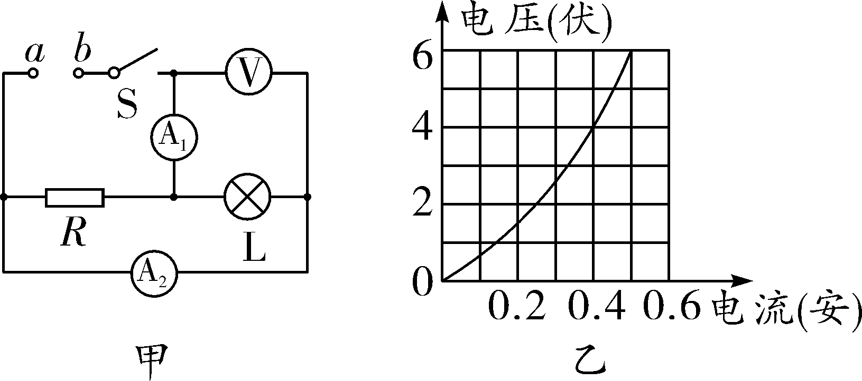
3. (2020金华)在如图甲所示的电路中，电阻R的阻值为8欧姆，灯泡L标有“6 V 3 W”的字样，通过灯泡的电流与灯泡两端的电压关系如图乙所示．在a、b间接入电源，为保证通过电阻R的最大电流不超过0.5安且灯泡L不损坏，则允许接入的最大电源电压为_____伏，闭合开关S，此时通过电流表 的电流为_____安．
4
0.9
第3题图

Slide 17
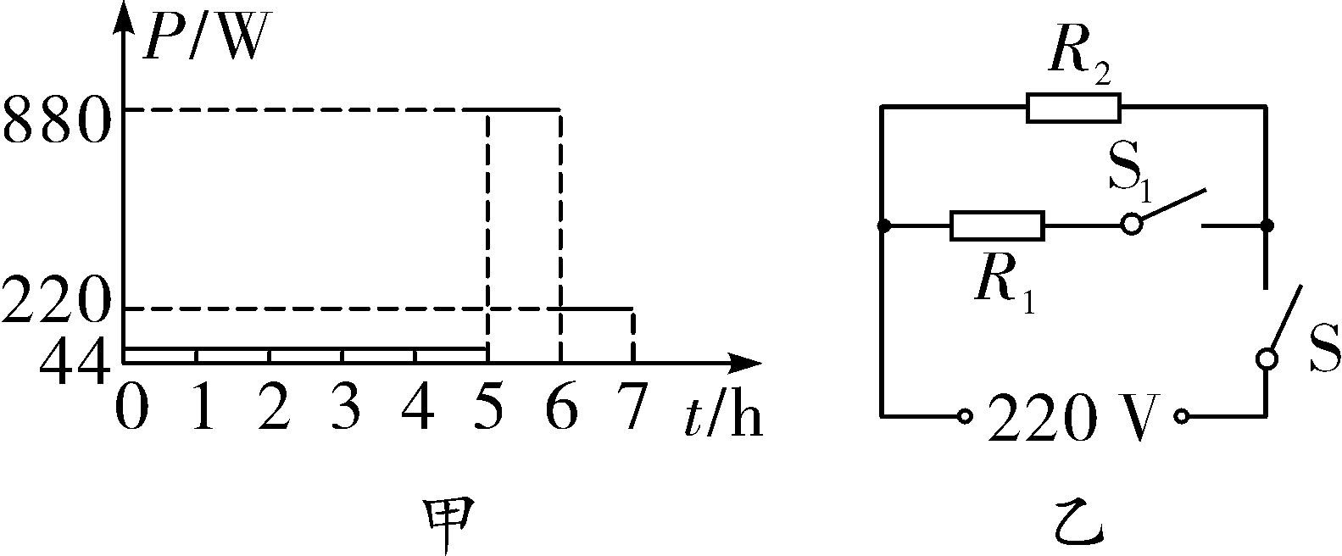
P－t图像(2013.21)
类型
2
4. (2019绵阳)某一天晚上睡觉前，小文同学用有预约功能的电饭煲为家人第二天早餐煲粥．小文将大米等食材放入电饭煲内，接通220 V家庭电路，经过了待机、加热、保温三个过程，早餐前断开
电源，电饭煲消耗的电功率随时间变化的
图像如图甲所示，电饭煲加热过程消耗的
电能是________kW·h.已知小文家电饭煲
加热和保温部分基本电路原理如图乙所示，S是接通家庭电路的开关，S₁是自动开关，R₁和R₂为电阻不变的电热丝，则R₂＝________Ω.
0.88
第4题图
220

Slide 18

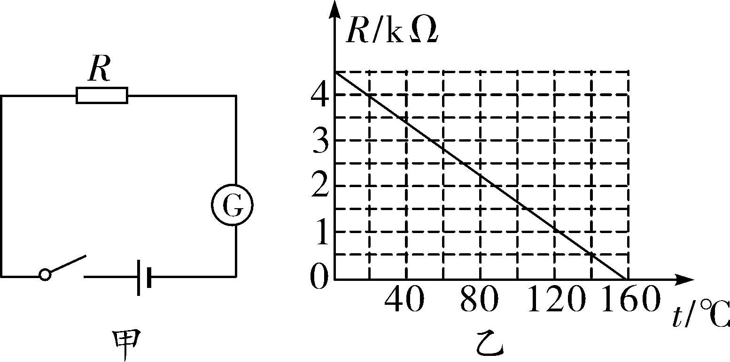
电阻R的特殊图像(2015.23，2012.22)
类型
3
5. (2019昆明)如图甲所示的电路中，电源电压为9 V保持不变， 为灵敏电流计，其内电阻为R_{g}保持不变；R为热敏电阻，其电阻与温度的关系如图乙所示．闭合开关，当热敏电阻所在的环境
温度等于20 ℃时，电流计的示数是2 mA.
则当电流计的示数是9 mA时，热敏电阻
的阻值是________Ω，它所在的环境温度
是________℃.
500
140
第5题图

Slide 19
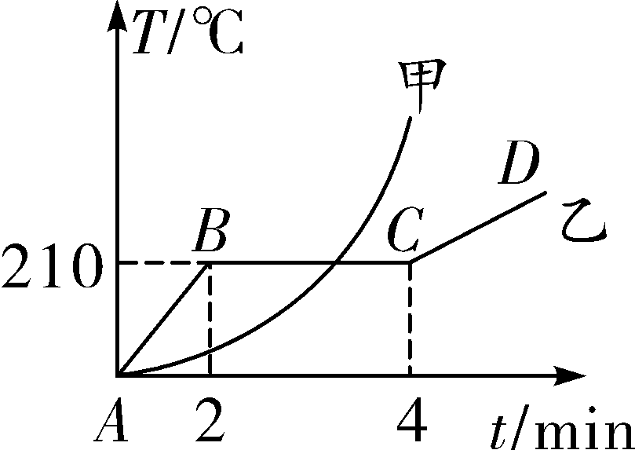
三、热学坐标图像类题
1. (2019自贡)如图所示为甲、乙两种物质温度T随加热时间t变化的图像，下列说法正确的是( )
A. 甲物质是晶体，乙物质是非晶体
B. 甲物质的熔点为210 ℃
C. 乙物质在BC段时处于固液共存状态
D. 乙物质在BC段温度不变，不吸热
C
第1题图

Slide 20
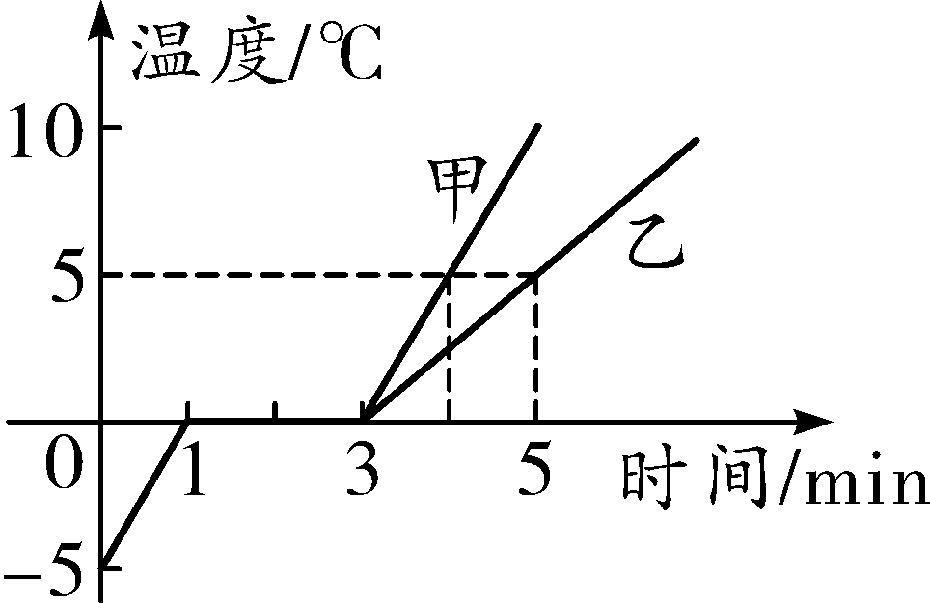
2. (2020成都B卷)小叶同学用酒精灯对冰块加热，研究冰的熔化现象．图中甲乙两条图线中的一条，是他依据实验数据绘制而成．已知m_{冰}＝0.1 kg，c_{水}＝4.2×10³ J/(kg·℃)，c_{冰}＝2.1×10³ J/(kg·℃)．下列分析正确的是( )
A. 小叶绘制的是乙图线
B. 0～1 min内冰块吸收的热量为2.1×10³ J
C. 1～3 min内温度不变，说明冰块没有吸收热量
D. 如果酒精完全燃烧，酒精灯的加热效率可以达
到100%
A
第2题图

